Slide 1
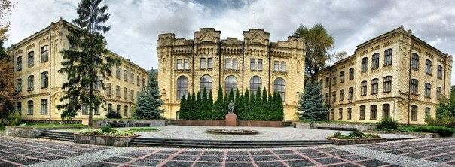



Телеграм бот для пошуку вакансій
НТУУ «Київський політехнічний інститут імені Ігоря Сікорського»
Кафедра Прикладної математики
КМ-73
Малайреу Маріанна
Київ 2020

Slide 2
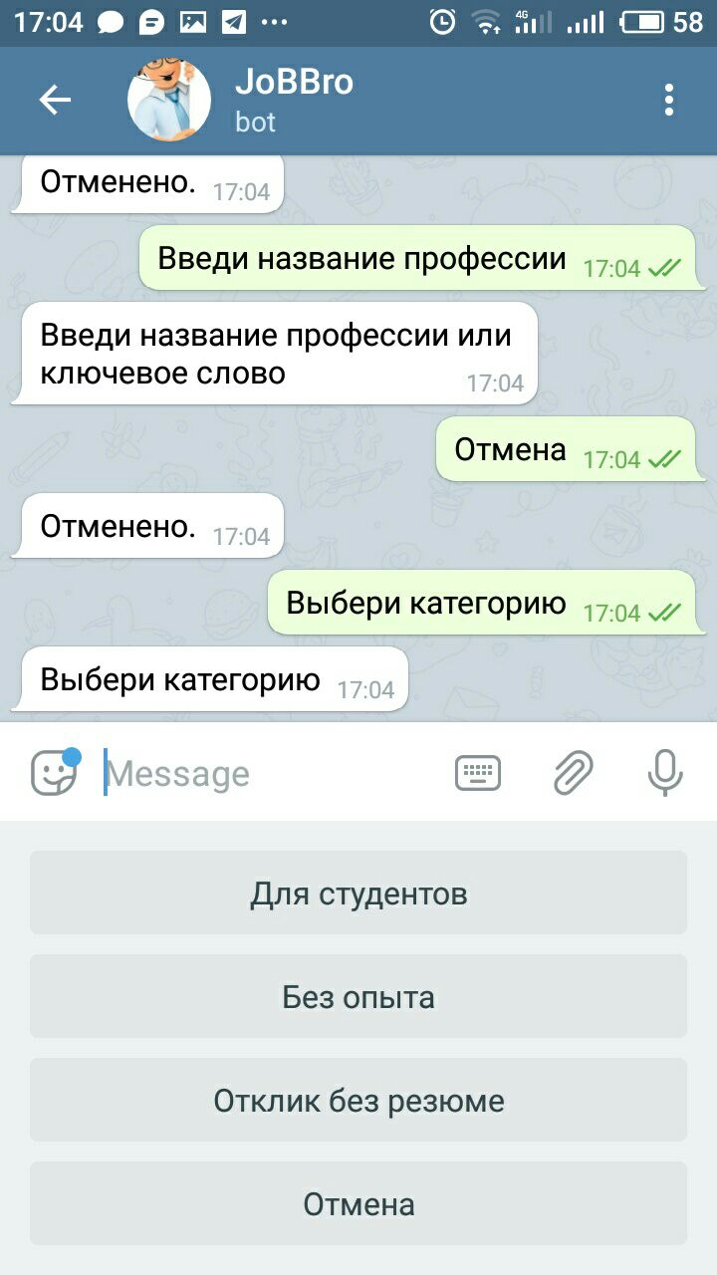
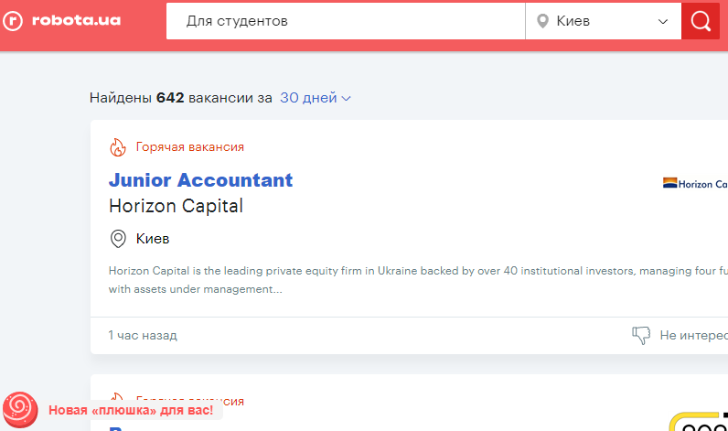

Актуальність проблеми
Опис, як було
Список проблем
Які ключові рішення потрібні і для чого
Пошук підходящих вакансій на декількох платформах
Пошук роботи через посередників
Пошук вакансій на дошках оголошень
Втрата часу на перегляд декількох сайтів
Одна й та сама вакансія на декількох ресурсах
Велика кількість неактуальної інформації
Введення бажаної позиції та виведення результатів з декількох ресурсів
Можливість пошуку роботи за категоріями
Автоматичне збереження вакансії, що сподобалась

Slide 3
Мета та завдання проекту
Мета полягає у створенні телеграм – боту , який автоматизує процес знаходження бажаної вакансії та збереження її у своєму аккаунті
Завдання проекту
Реалізація пошуку вакансії за назвою
Реалізація пошуку вакансії за ключовими словами
Реалізація пошуку вакансії за вибраною категорією
Реалізація процесу збереження вподобаної вакансії

Slide 4
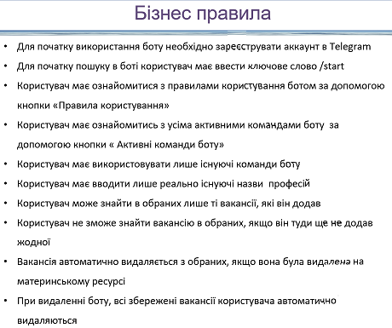
Бізнес правила

Slide 5
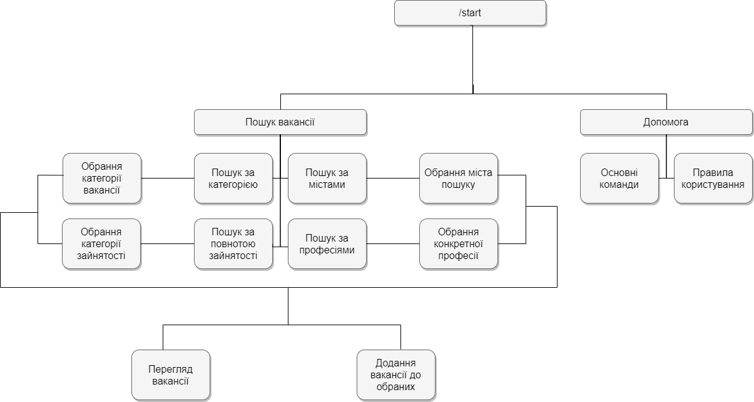
Ієрархія процесів

Slide 6
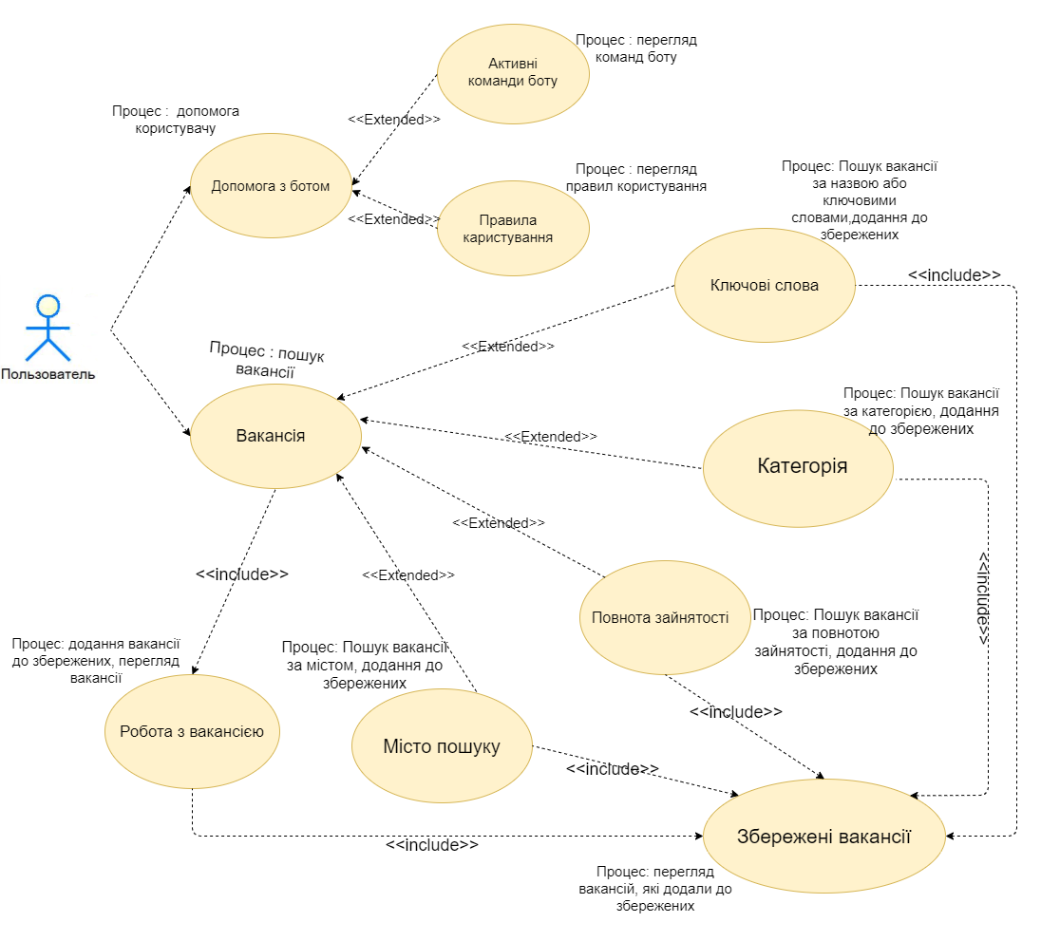
Use Case

Slide 7
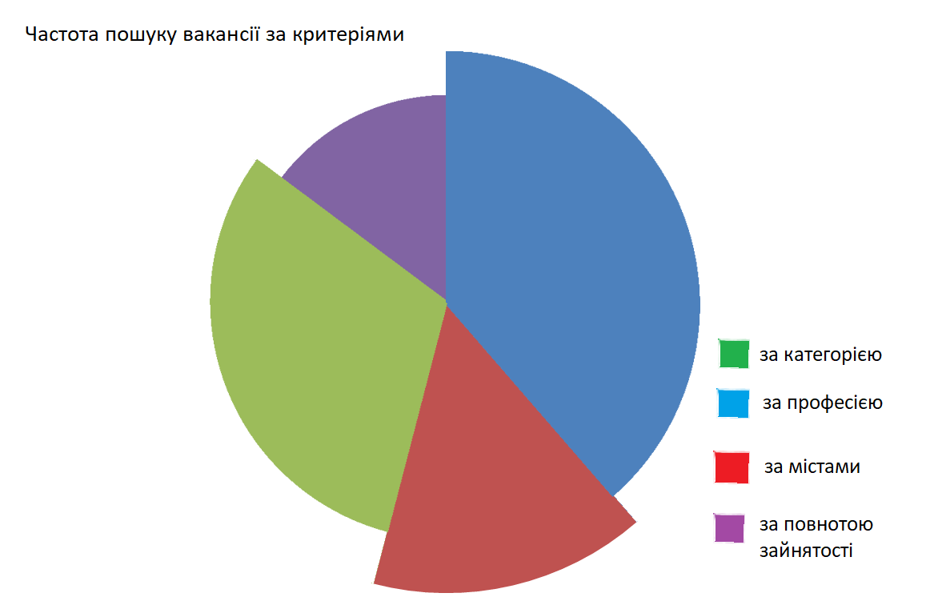
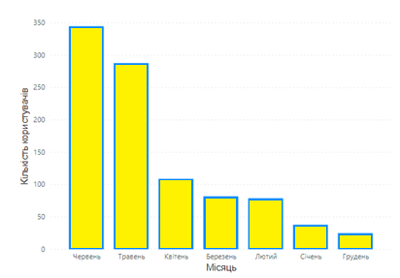
DashBoard

Slide 8
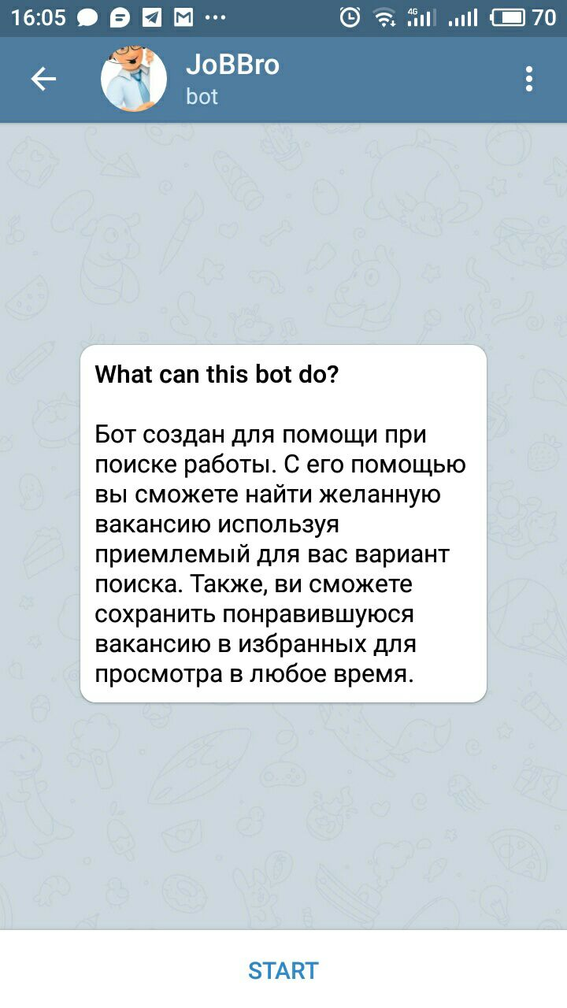
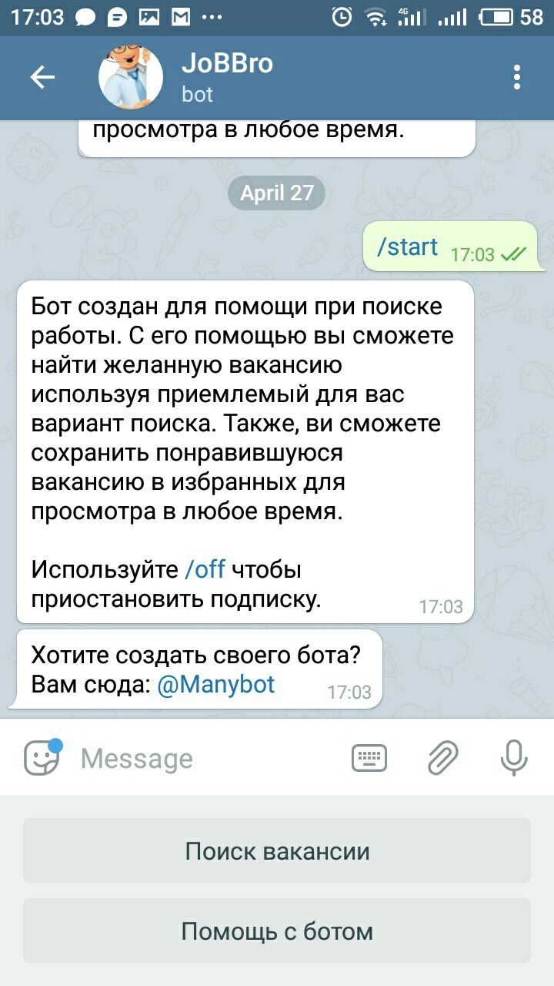
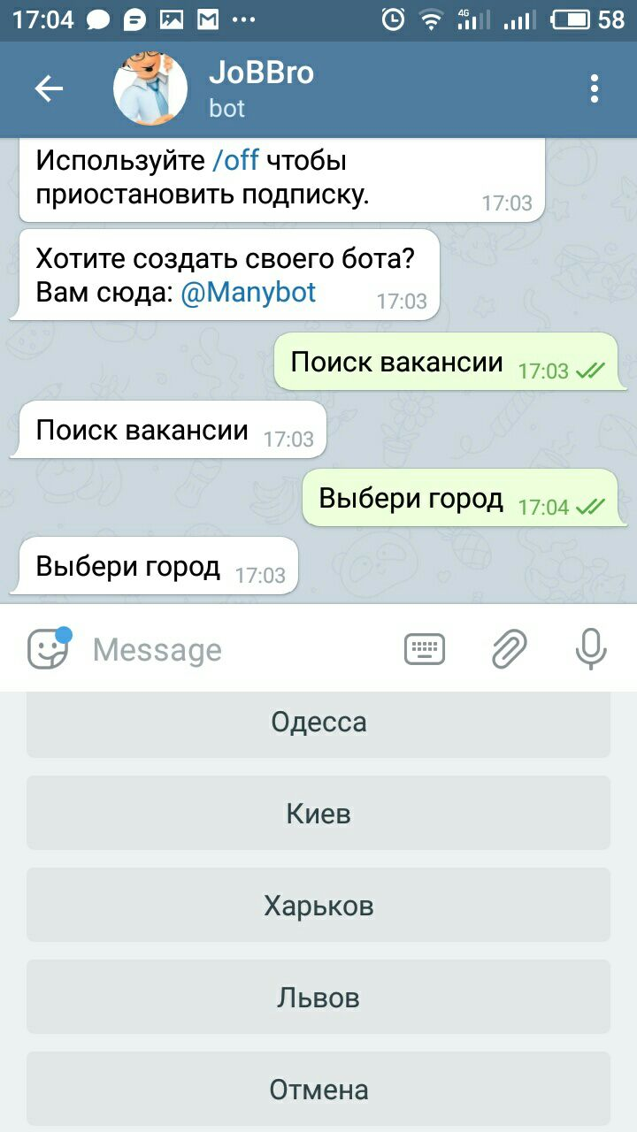
Прототипи інтерфейсу

Slide 9

Дякую за увагу!
malaireumariana1@gmail.com

